Slide 1

IGLESIA DE SAN FRANCISCO
QUITO · ECUADOR

Slide 2
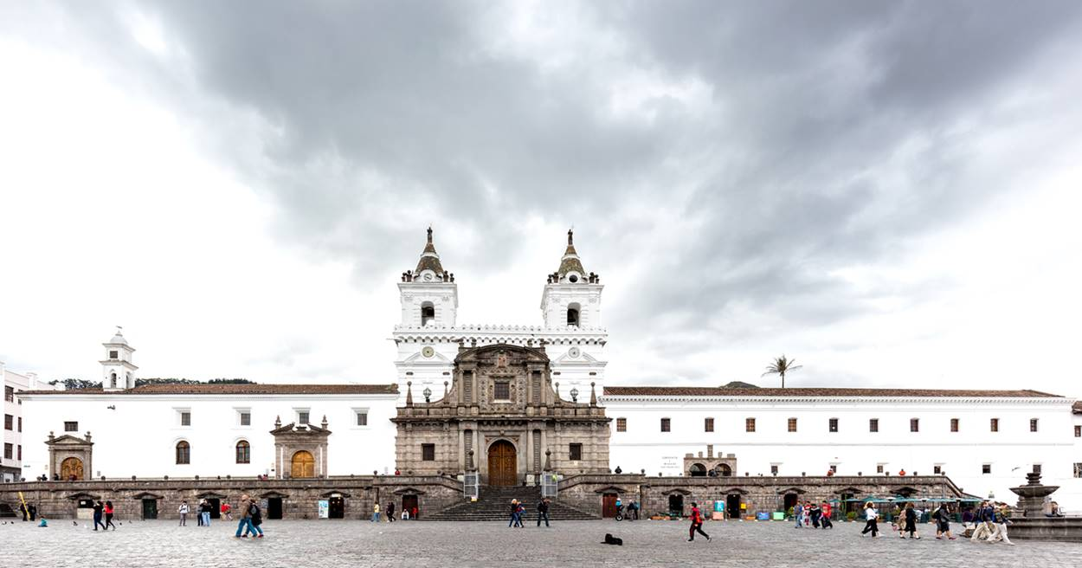
Notes:
2

Slide 3
La Iglesia de San Francisco es una basílica católica que se levanta en medio del centro histórico de Quito, frente a la plaza del mismo nombre. La estructura es el conjunto arquitectónico de mayor dimensión dentro de los centros históricos de toda América,​ y por ello es conocido como "el Escorial del Nuevo Mundo".​ San Francisco es considerada una joya de la arquitectura continental por su mezcla de diferentes estilos combinados a lo largo de más de 150 años de construcción.
Sobre sus tres hectáreas y media de superficie se han construido trece claustros (seis de ellos de gran magnitud), tres templos, un gran Atrio, sumando aproximadamente cuarenta mil metros cuadrados de edificación. Allí se desarrollan múltiples actividades en la actualidad: las conventuales y religiosas, de atención pública en las áreas de salud, de comunicación, educativas y otras de corte popular que mantienen activo al edificio.
Dentro de la iglesia se encuentran más de 3.500 obras de arte colonial, de múltiples manifestaciones artísticas y variadas técnicas, especialmente aquellas correspondientes a la Escuela Quiteña de arte, que nació precisamente en este lugar. Posee también una biblioteca franciscana, descrita en el siglo XVII como la mejor del Virreinato del Perú.
Al conjunto le precede una plaza homónima que durante años abasteció a la ciudad de agua de su fuente central, y que ha funcionado como mercado popular, como espacio de concentraciones militares y políticas, y como lugar de encuentro y recreación social. La escalera cóncavo-convexa que comunica la plaza con el Atrio, que resalta la fachada manierista-barroca del templo mayor, es considerada de gran importancia arquitectónica en América.

Slide 4
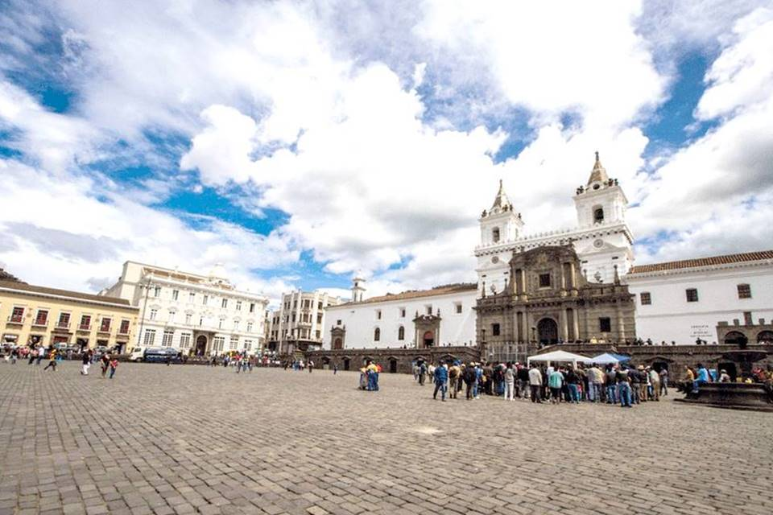
Notes:
4

Slide 5
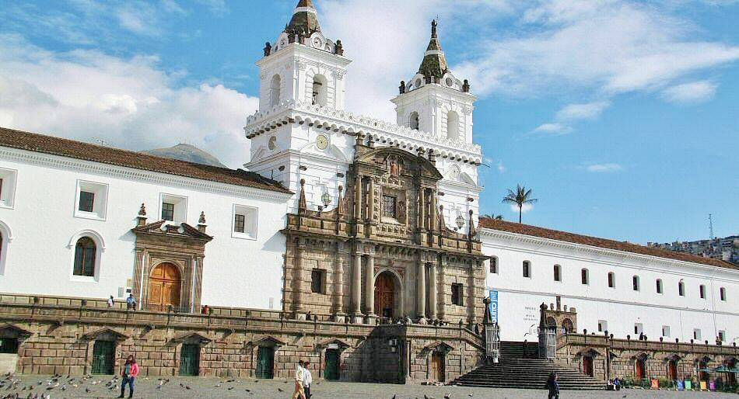

Slide 6
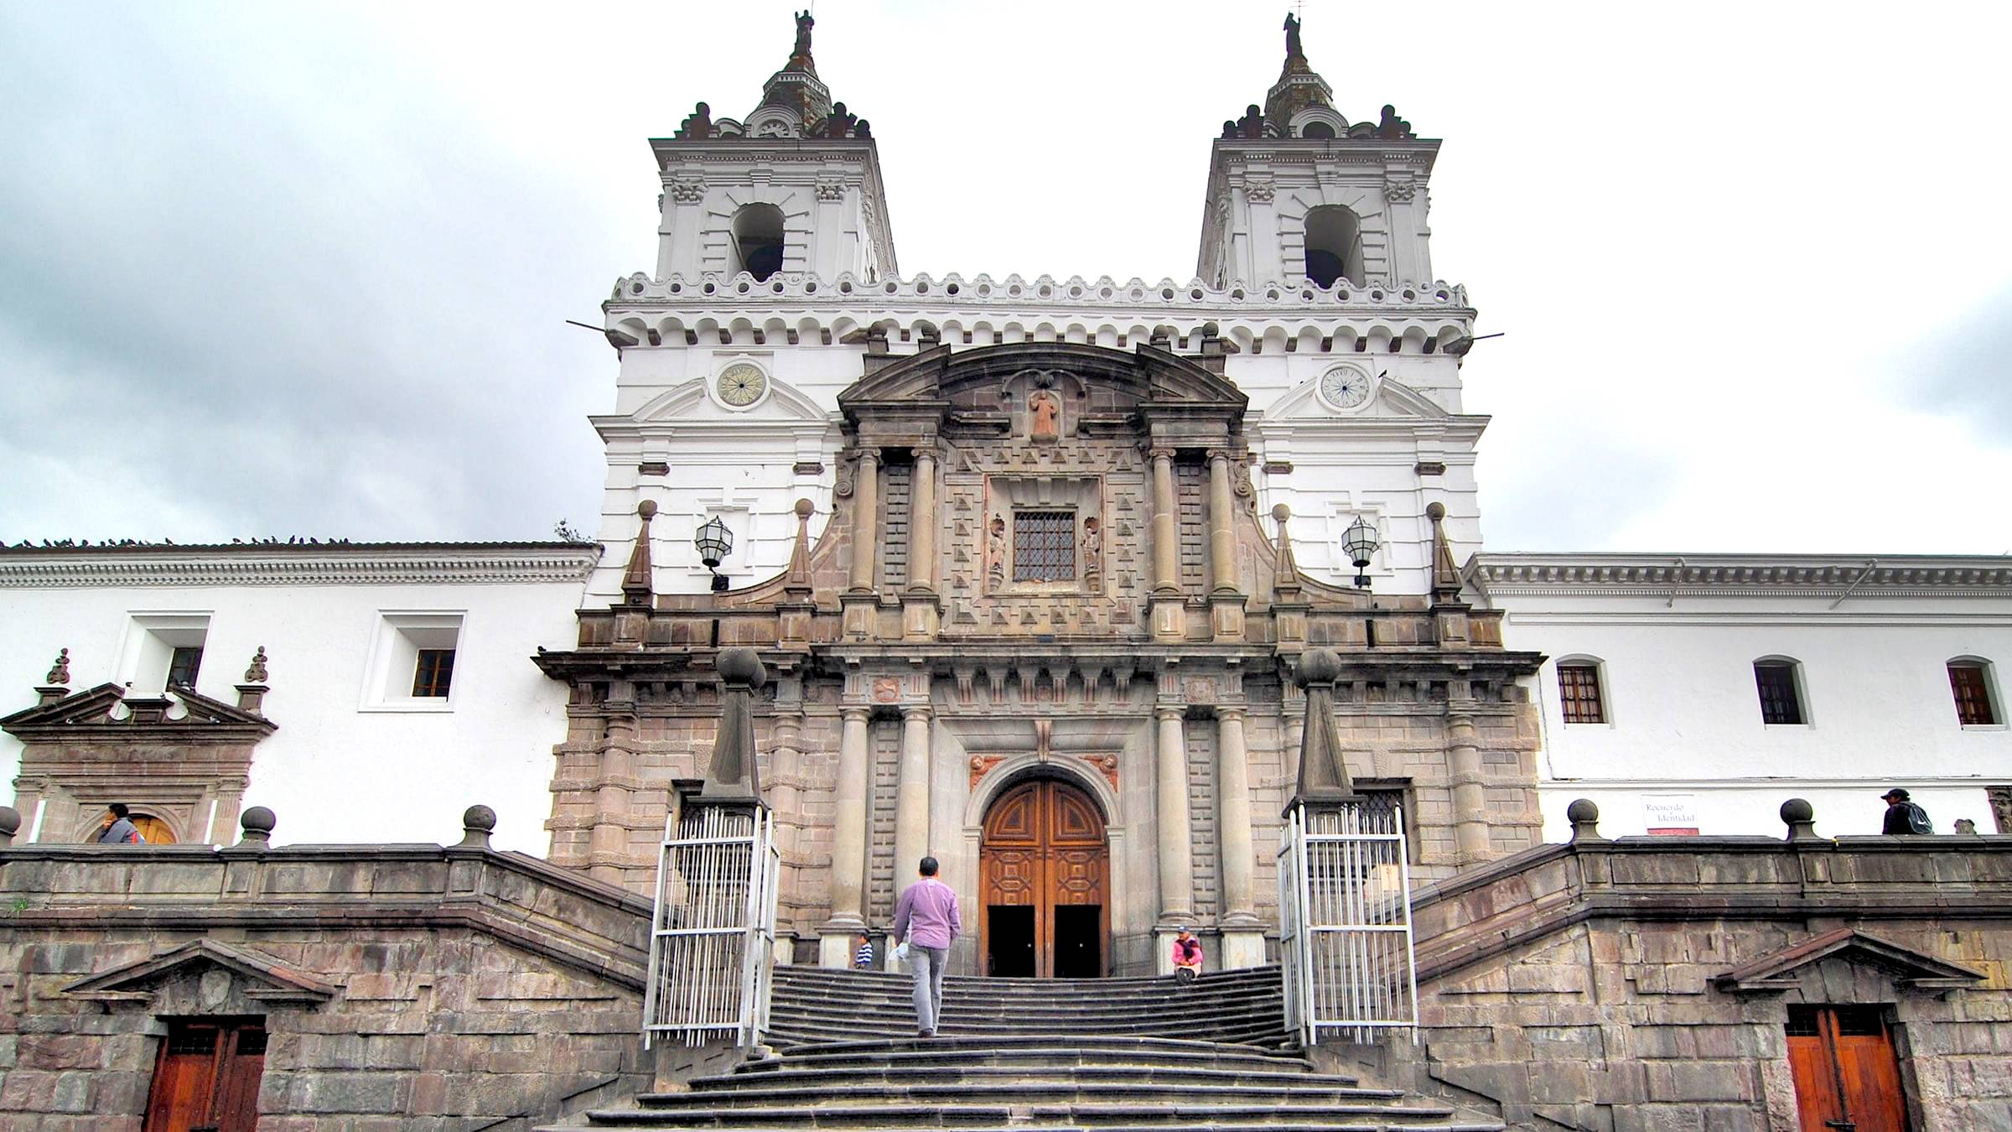

Slide 7
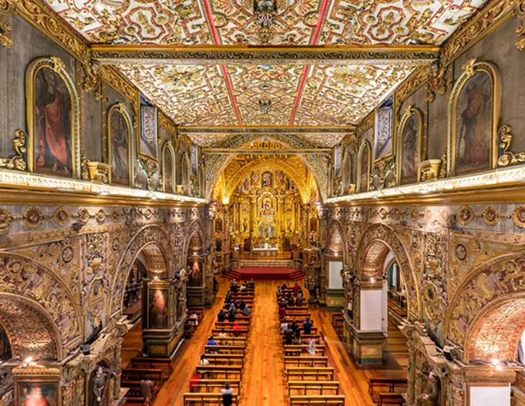

Slide 8
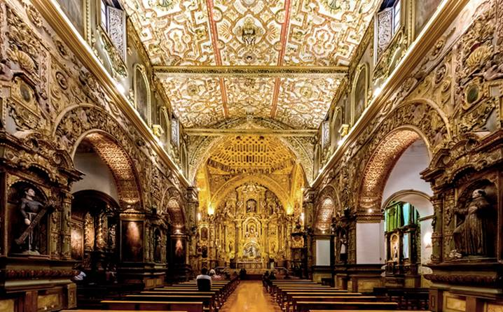

Slide 9
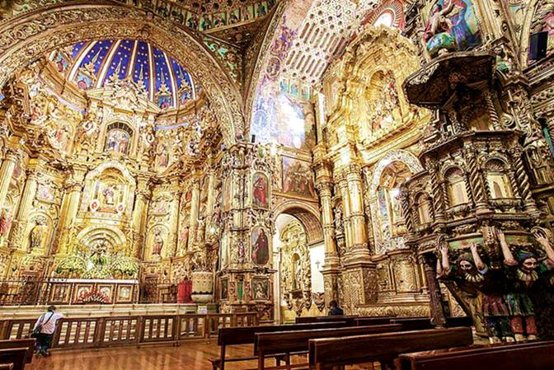

Slide 10
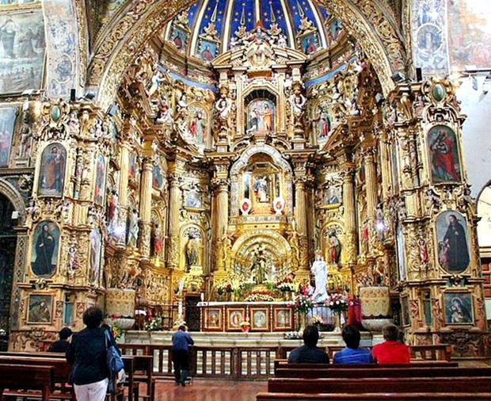

Slide 11
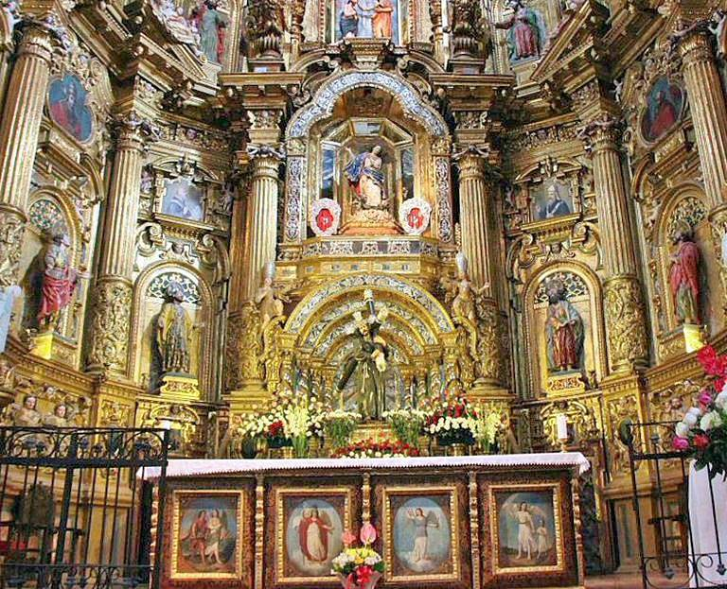

Slide 12
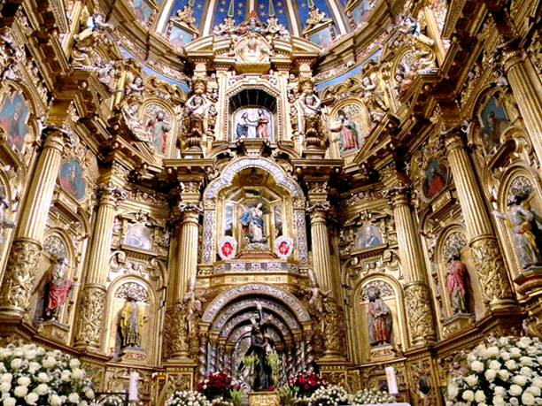

Slide 13
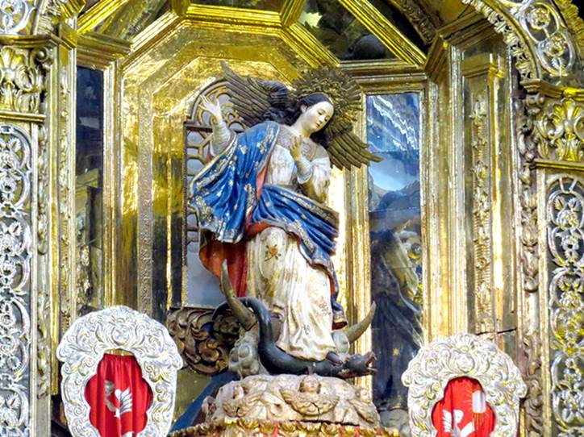

Slide 14
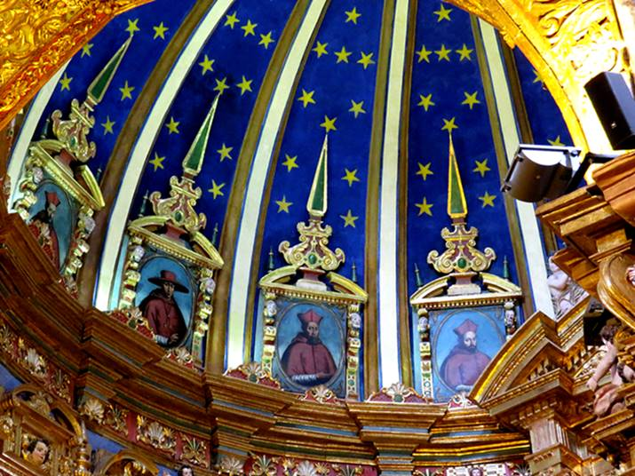

Slide 15
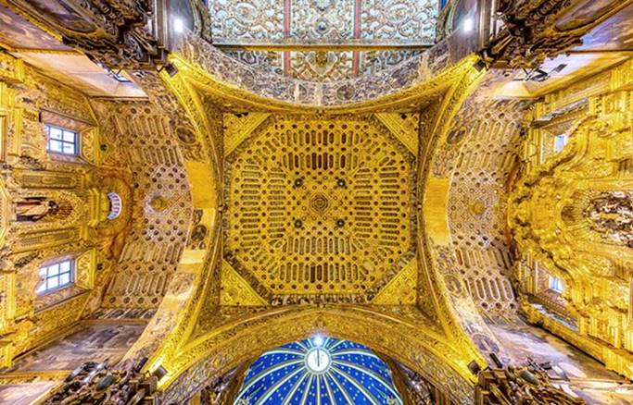

Slide 16
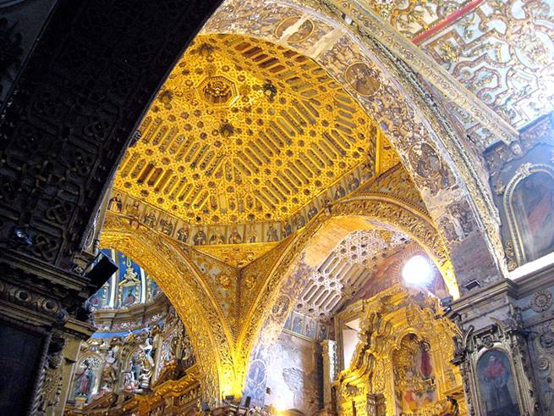

Slide 17
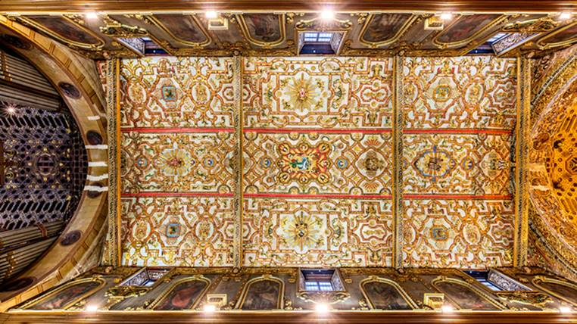

Slide 18
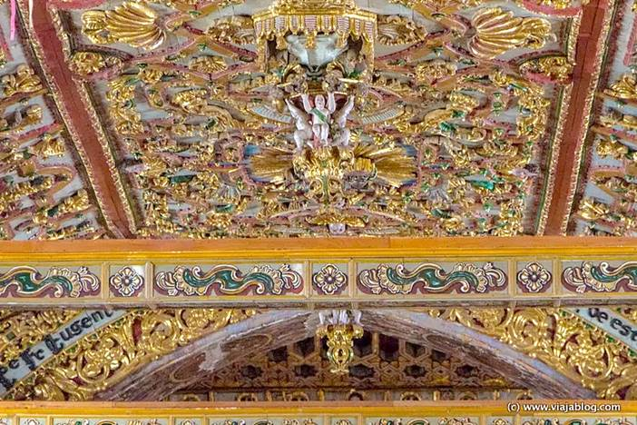

Slide 19
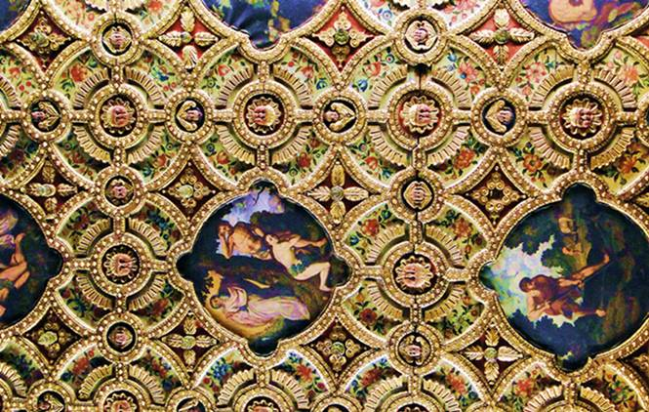

Slide 21
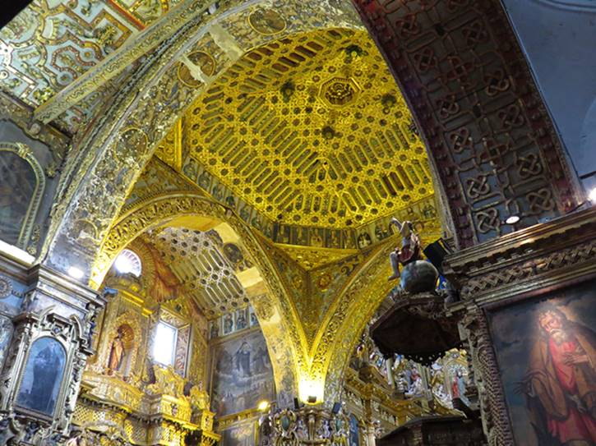

Slide 22
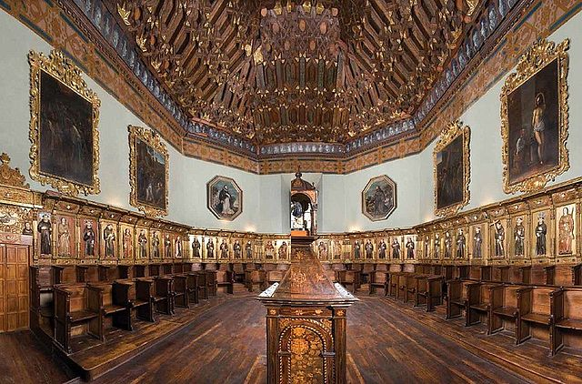

Slide 23
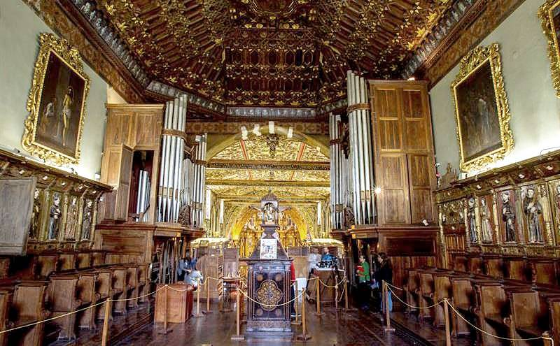

Slide 24
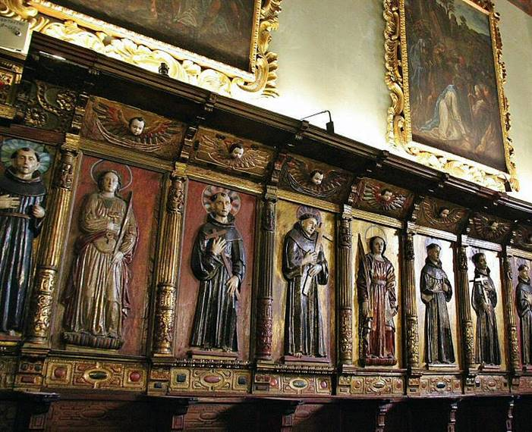

Slide 25
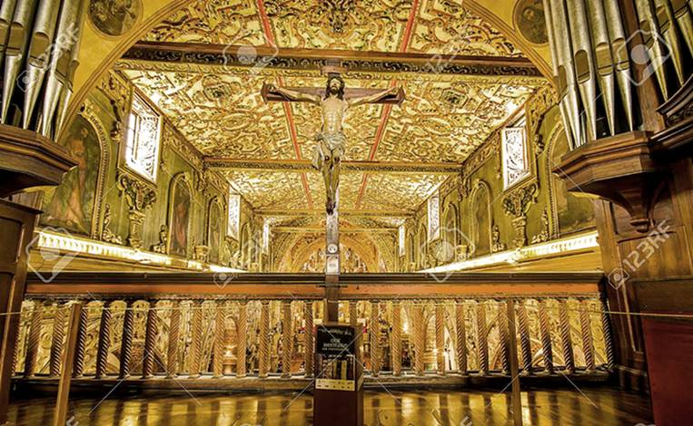

Slide 26
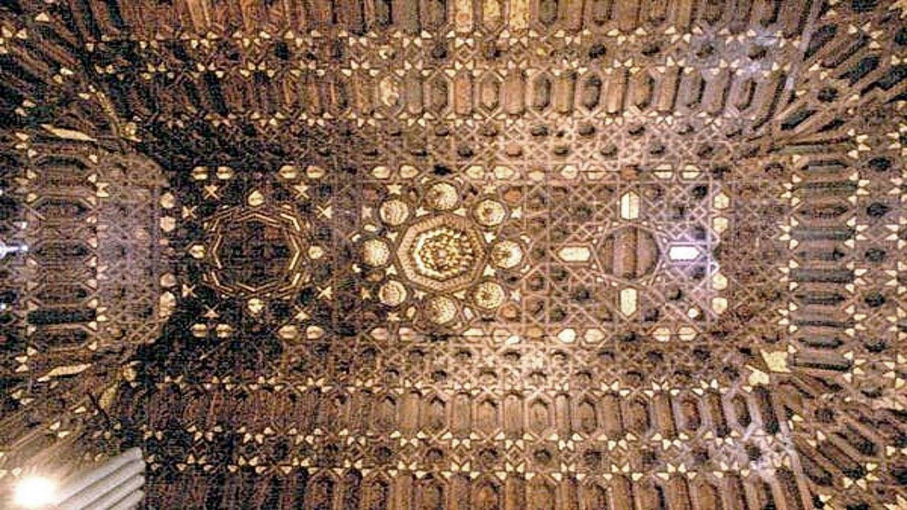

Slide 27
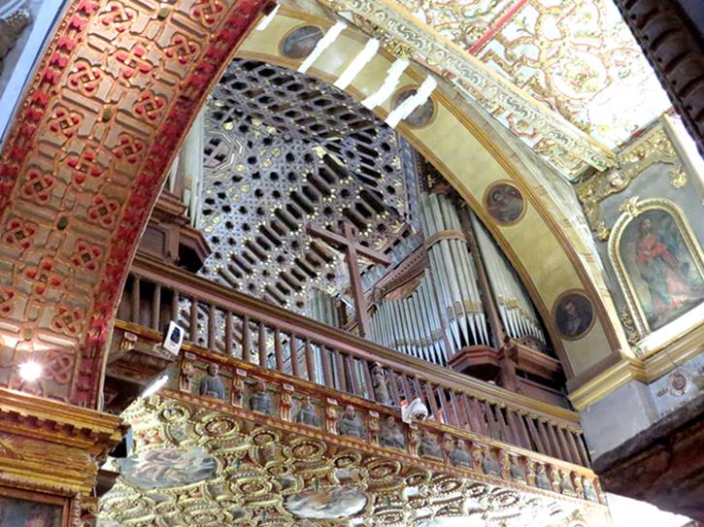

Slide 28
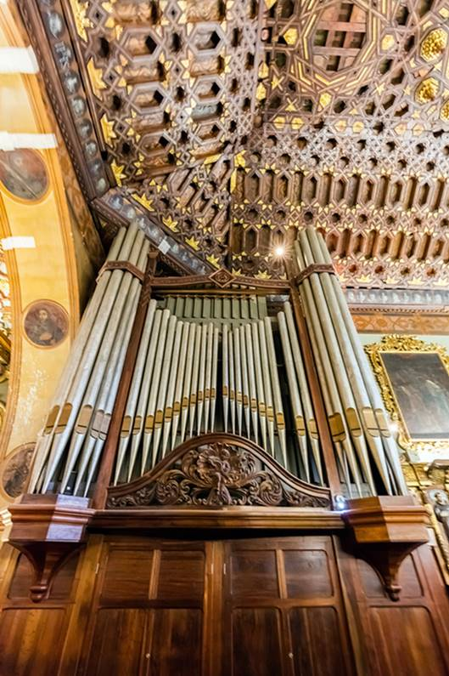
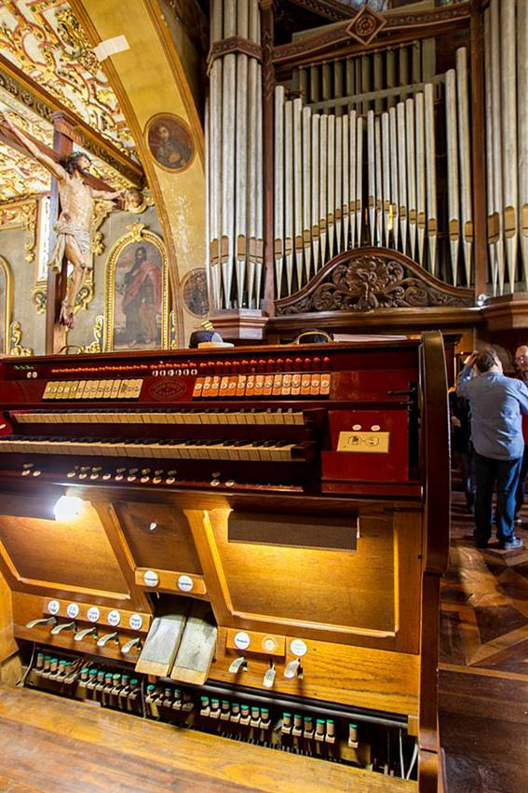

Slide 29
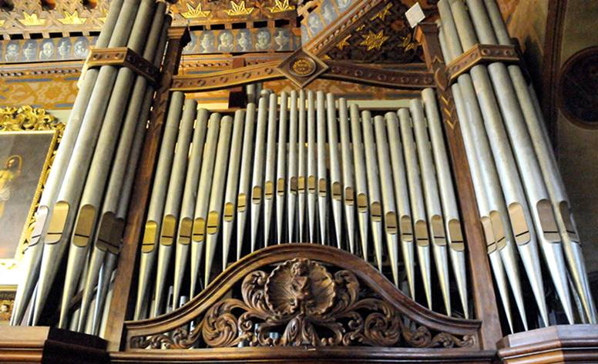

Slide 30
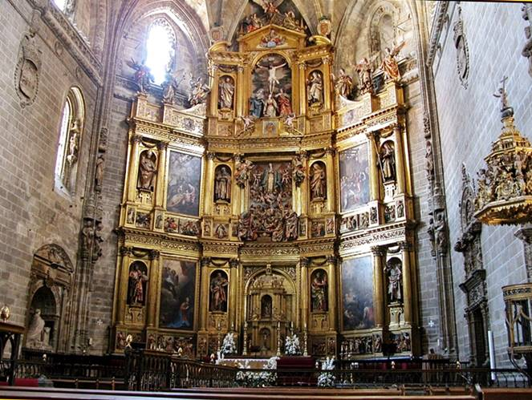

Slide 31
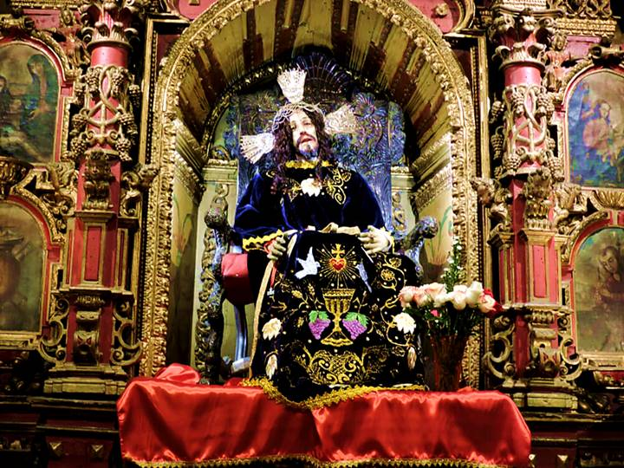

Slide 32
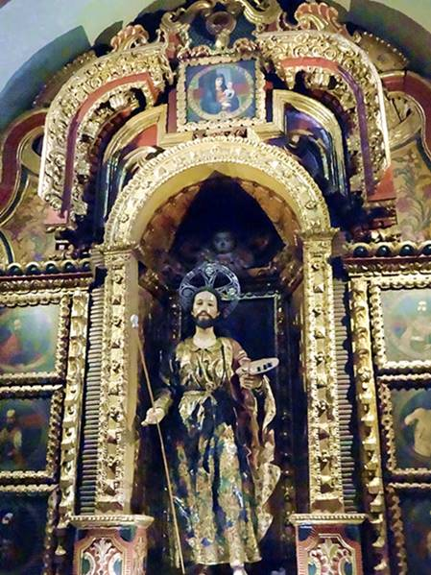
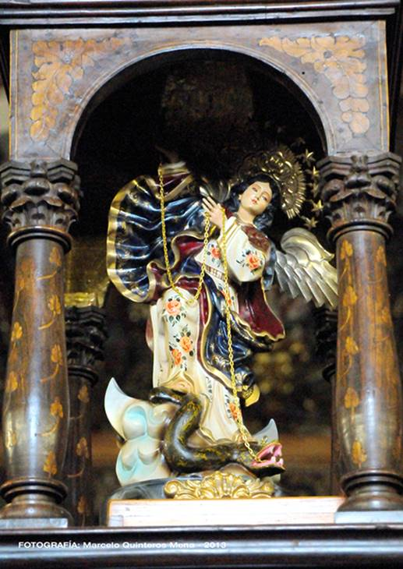

Slide 33
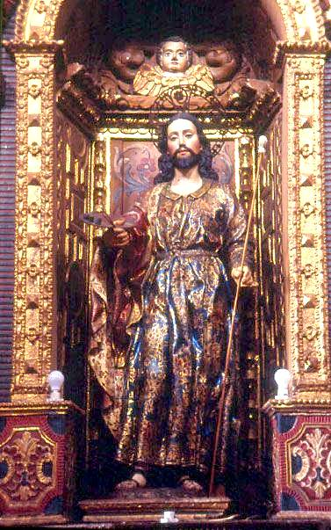
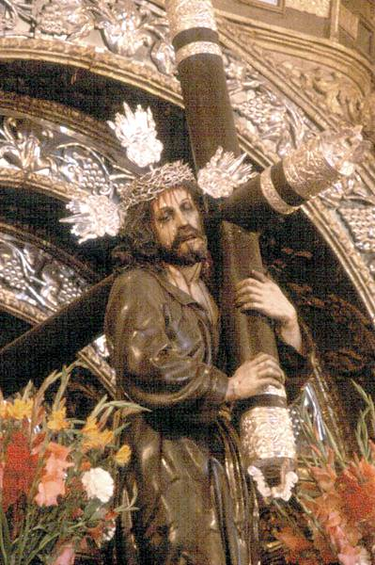

Slide 34
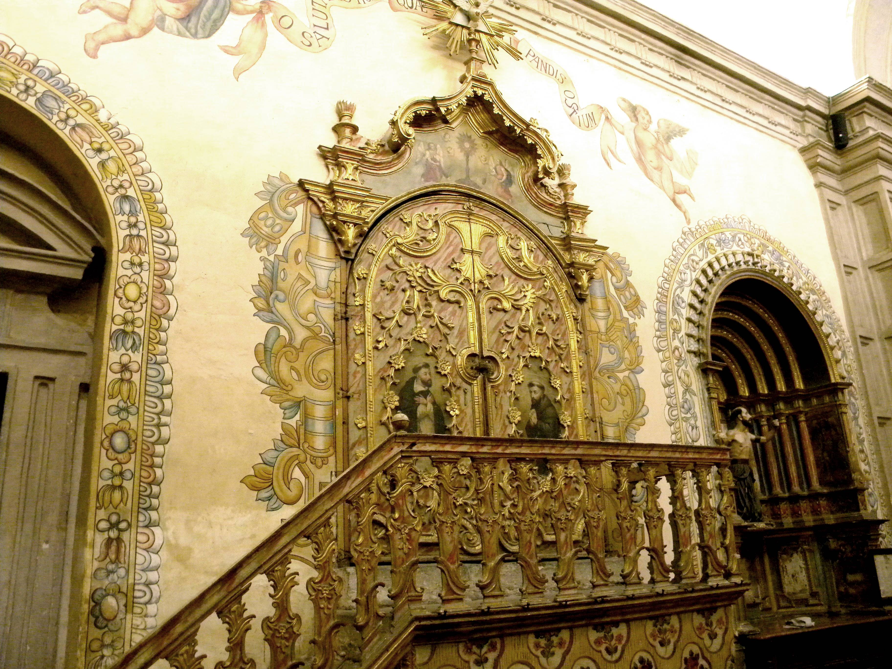

Slide 35
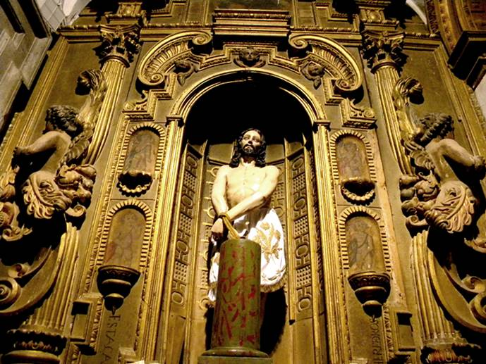

Slide 36
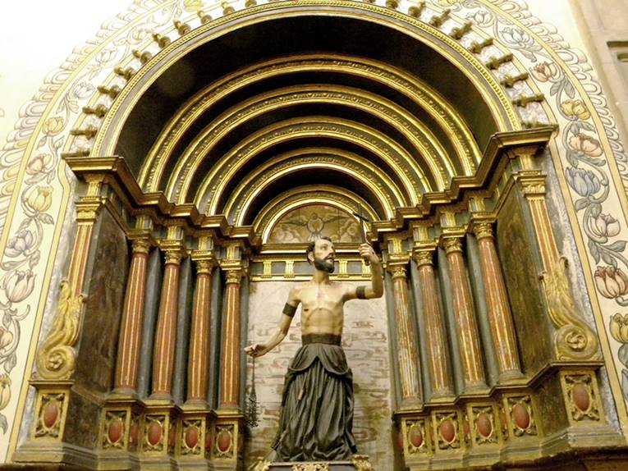

Slide 37
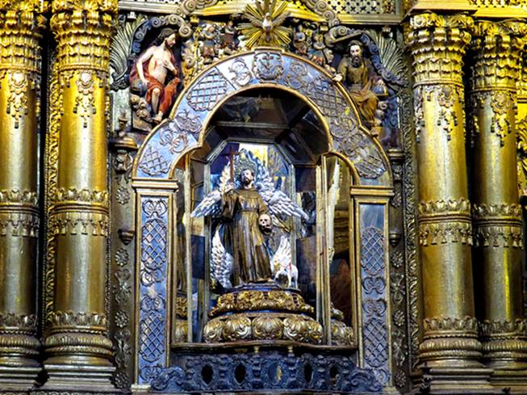

Slide 38
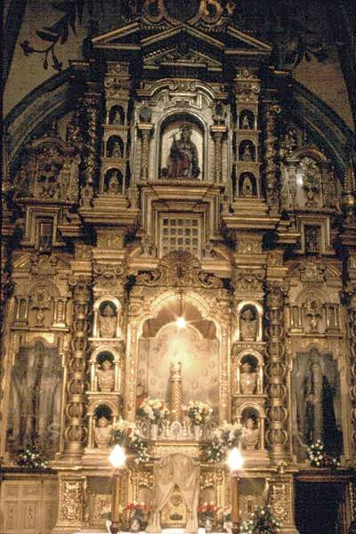
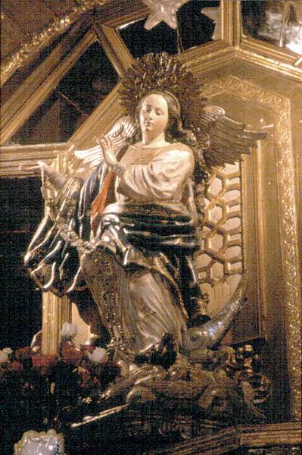

Slide 39
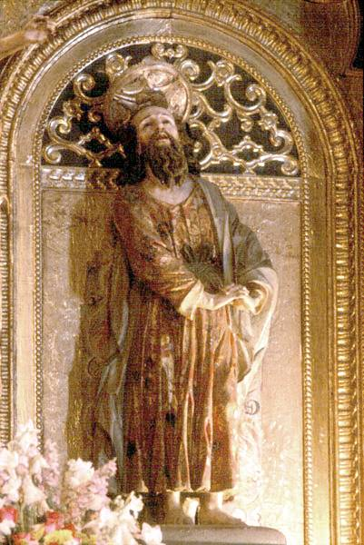
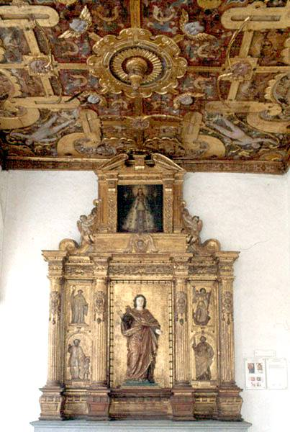

Slide 40
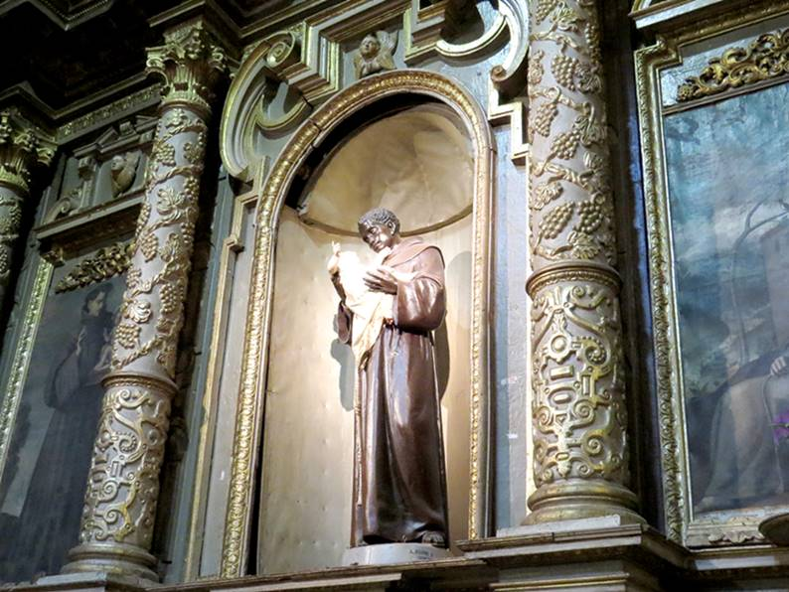

Slide 41
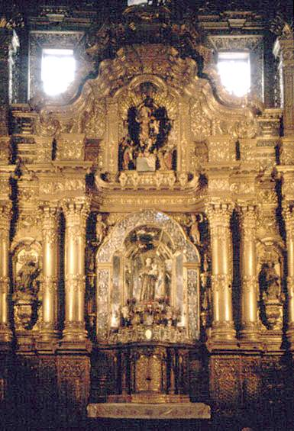

Slide 42
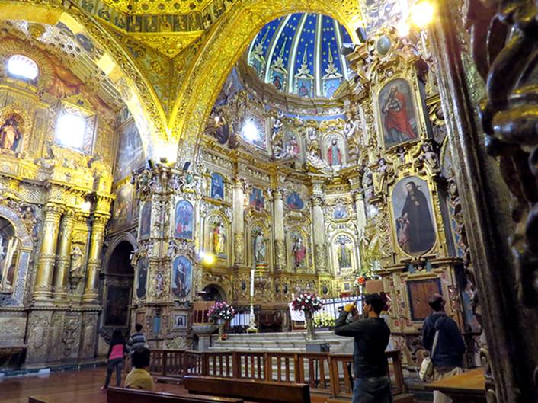

Slide 43
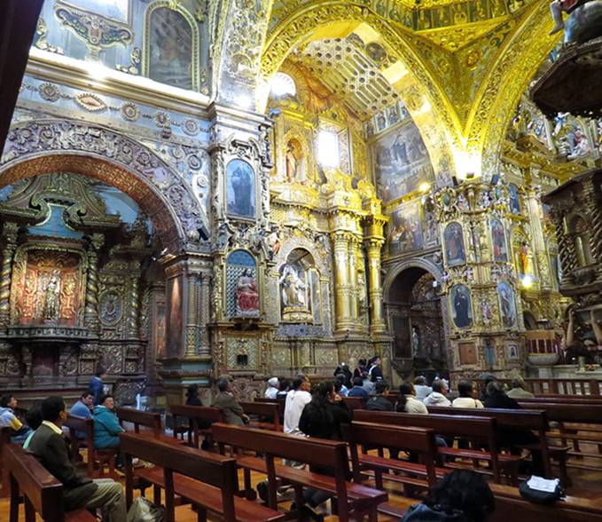

Slide 44
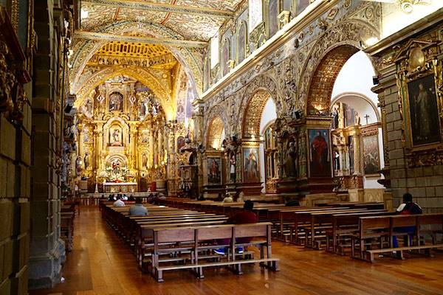

Slide 45
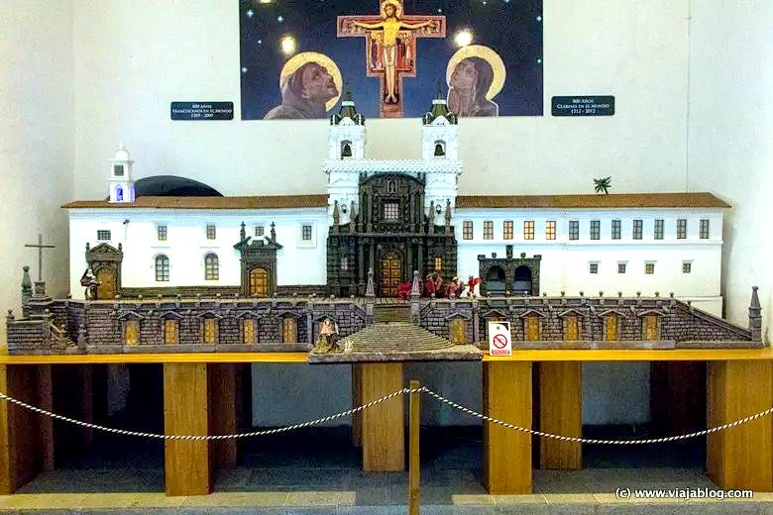

Slide 46
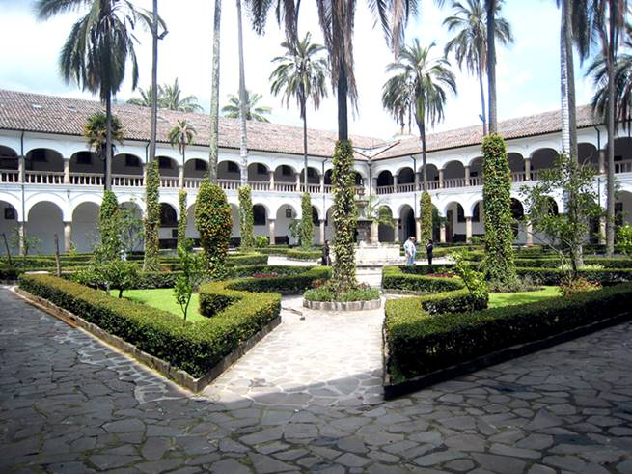

Slide 47
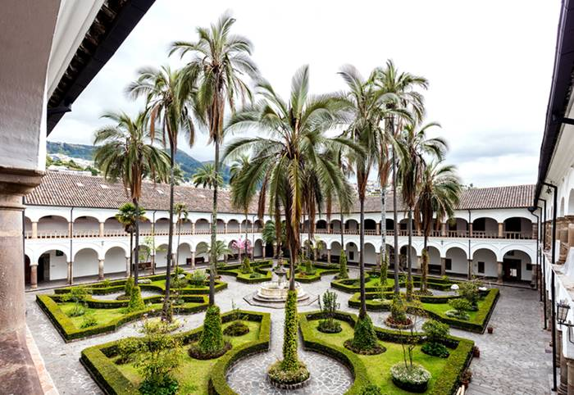

Slide 48
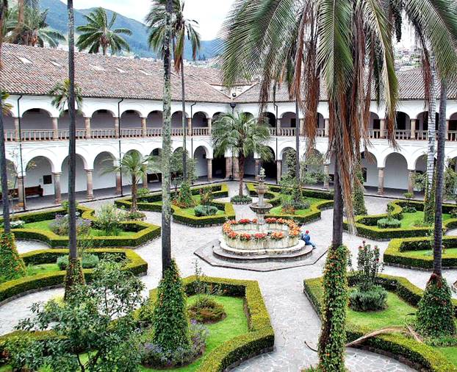

Slide 49


Slide 50


Slide 51


Slide 52


Slide 53


Slide 54


Slide 55


Slide 56


Slide 57

GRACIAS POR TU VISITA
Y QUE TENGAS UN BUEN DÍA
VICTOR NOVELLÓN

Slide 58







¿Te ha gustado?
Puedes ver más entrando
Aquí
Además puedes recibir powerpoints en tu correo electrónico suscribiéndote aquí:

